Slide 1
PVT Systeem
| Toewijding | Kwaliteit | Integriteit |
Jiaxing Yunyu New Energy Co.Ltd
Science and technology is the first productive force,
the people are the first resource

Slide 2
INHOUD
——CONTENTS——
01
02
03
04
05
Profiel
PVT -Tech
PVT
Toepassingen
PVT verdeeld gebied
Microgrid 4-in-1
Energiebesparing

Slide 3
Profiel
Company introduction
01
——CONTENTS——

Slide 4
Profiel
Jiaxing Yunyu New Energy Co.Ltd
Yunyu hebben gewerkt aan zonne-thermische onderzoek voor meer dan 16 jaar, fotovoltaïsche systeem onderzoek voor meer dan 6 jaar, fotovoltaïsche zonne-thermische geïntegreerd systeem onderzoek voor meer dan 4 jaar, won een aantal binnenlandse uitvinding patenten, Jiaxing Gyunyu zonne gericht op grootschalige productie en de gehele fotovoltaïsche zonne-thermische systeem ontwerp onderzoek en installatie, voor de nationale koolstof-neutrale, koolstof-piek toe te voegen bakstenen en tegels.

Slide 5
PVT-Tech
Photovoltaic/ thermal solar system
02
——CONTENTS——

Slide 6
PVT Tech
PVT-technologie is een technologie van PV, thermische zonne-integratie, gecombineerde warmte-en energievoorziening, traditionele PVT-panelen, 100% van de zonnestraling aan de PVT-panelen, de PVT-panelen zal slechts ongeveer 17-23% van de energie in elektriciteit, de resterende 5% gereflecteerd weg, de resterende 65%-70% van de zonne-energie in de vorm van afval warmte wordt geabsorbeerd door de traditionele PVT-panelen om warmte te genereren, en ten slotte verdeeld in de lucht, maar onze De PVT-technologie zorgt voor een hoger totaal rendement en een betere benutting van het zonnespectrum.
De PVT-panelen absorberen de afvalwarmte van de PVT-panelen en zorgen tegelijkertijd voor een koelingseffect van de PVT-panelen, waardoor de vermogensafzet van de panelen het hele jaar door met ongeveer 11% toeneemt, en tot 21% in de zomer. Het rendement van de meeste PV-cellen (bv. op siliciumbasis) daalt naarmate de celtemperatuur stijgt. Het is bewezen dat voor elke kelvin die de temperatuur van de PV-cel stijgt, het PV-omzettingsrendement met 0,2%-0,5% daalt.

Slide 7
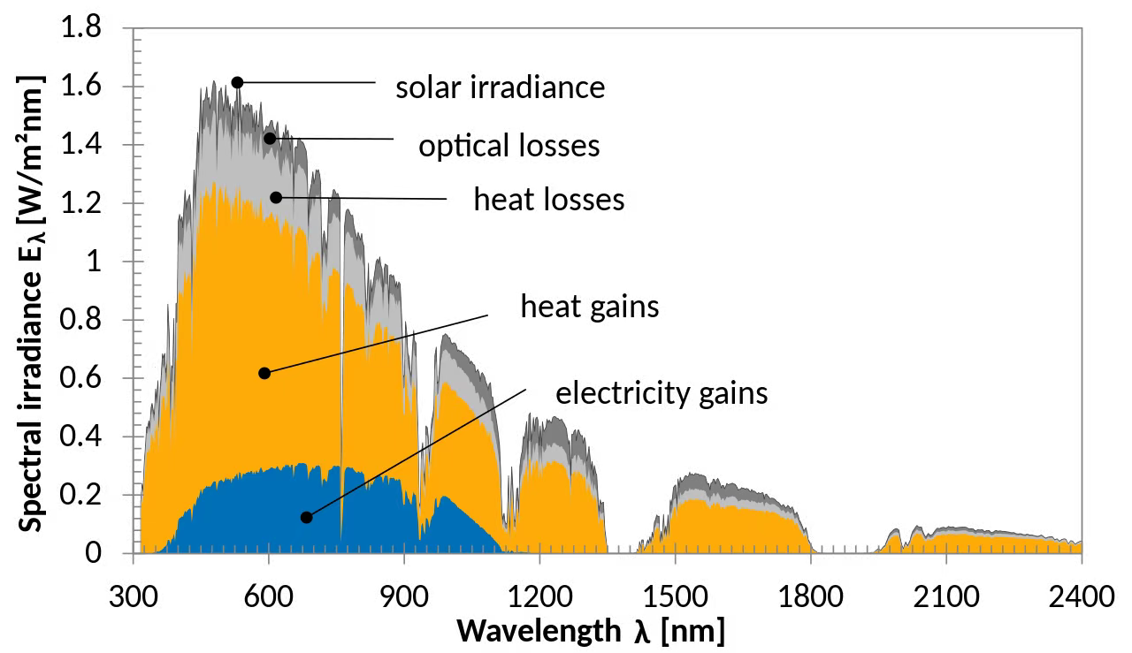
PVT Tech
Fotovoltaïsche zonnepanelen kunnen alleen volledig in elektriciteit worden omgezet als de temperatuur goed is. Onze PVT-panelen geven fotovoltaïsche panelen een lagere oppervlaktetemperatuur en verhogen de efficiëntie van de elektriciteitsopwekking.

Slide 8
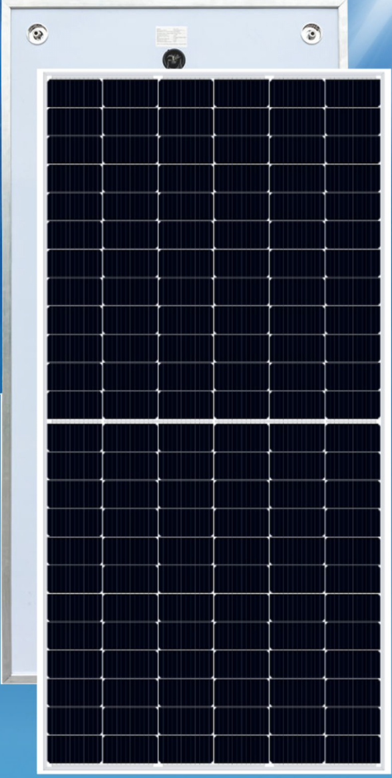
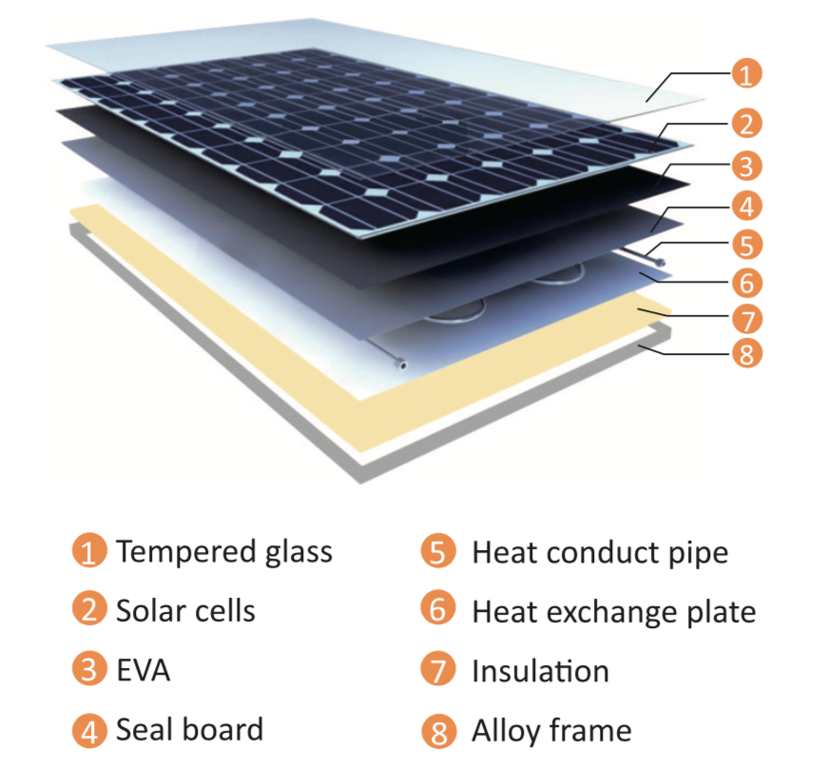
PVT -Tech
Structuur van PVT-panelen

Slide 9
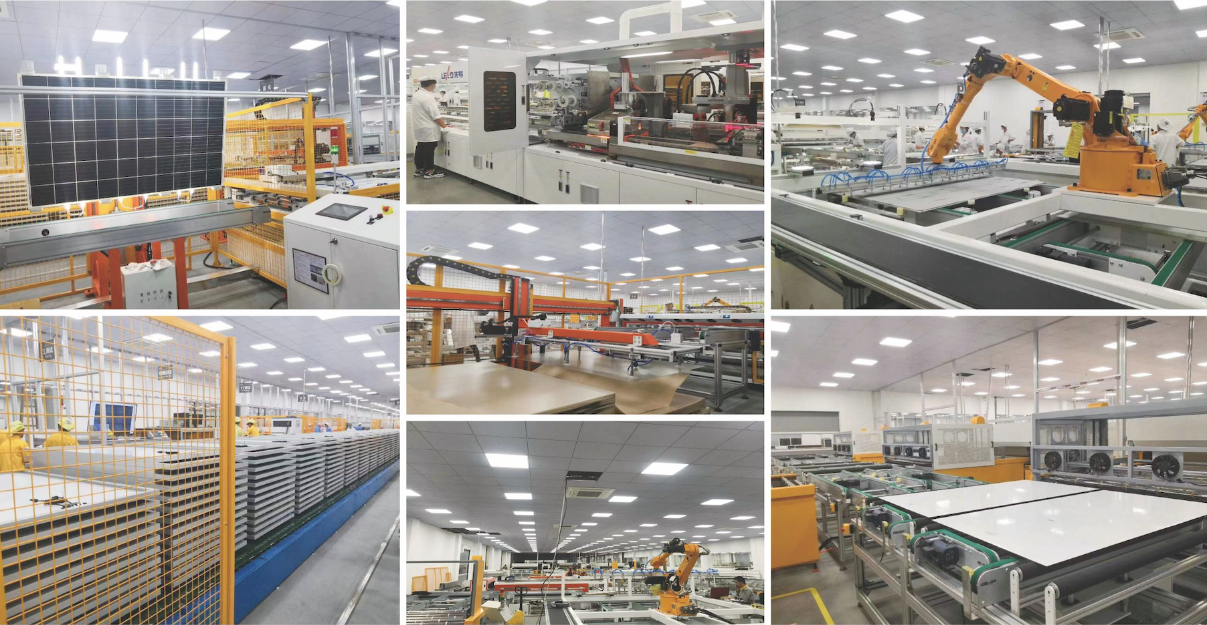
PVT Tech

Slide 10
PVT Toepassing
Scope of application
03
——CONTENTS——

Slide 11
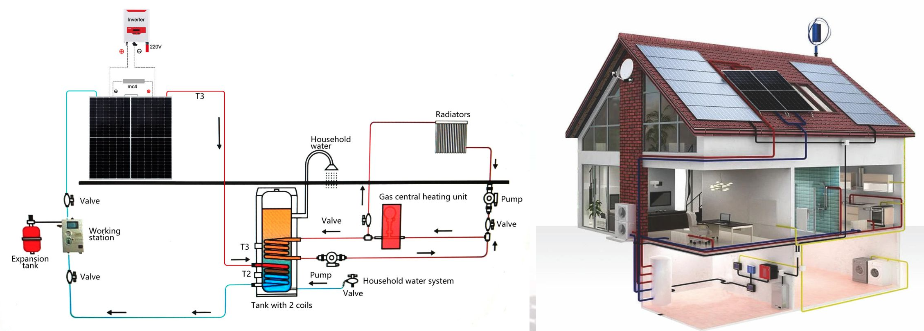
PVT Toepassingen
01 Woningverwarming en warmwatervoorziening
03 Warmwatervoorziening voor scholen, ziekenhuizen, verwarming
04 Verwarming van Kassen, boerderijen, bemesting
02 Zwembad Verwarming

Slide 12
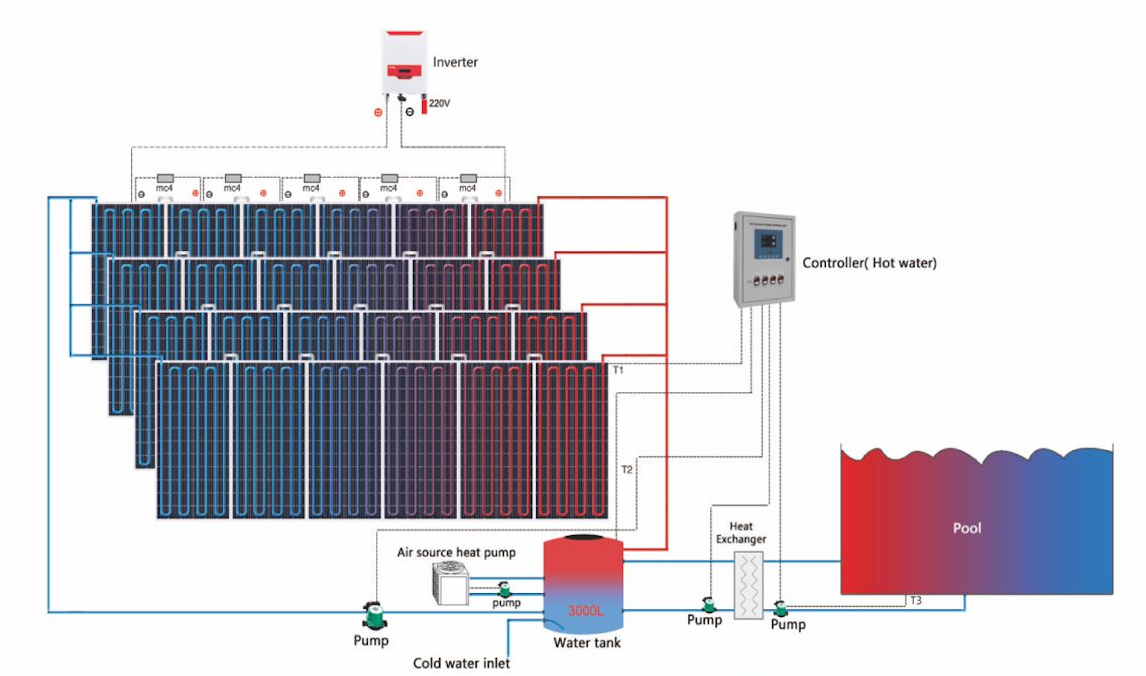
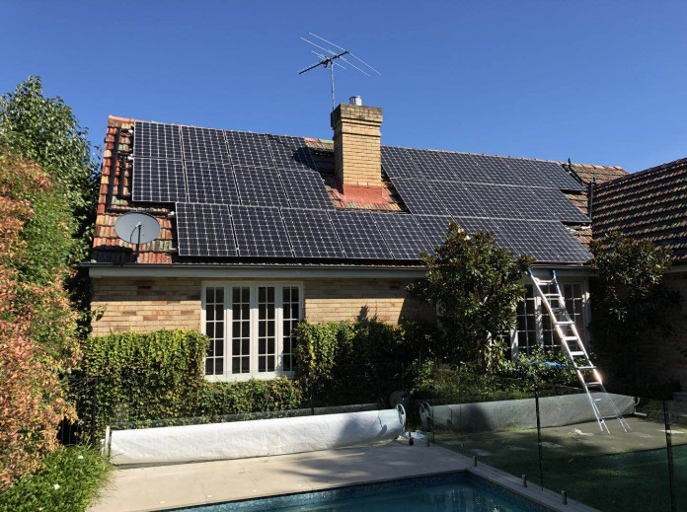
PVT Toepassingen
01 Woningverwarming en warmwatervoorziening
02 Zwembad Verwarming
03 Warmwatervoorziening voor scholen, ziekenhuizen, verwarming
04 Verwarming van Kassen, boerderijen, bemesting

Slide 13
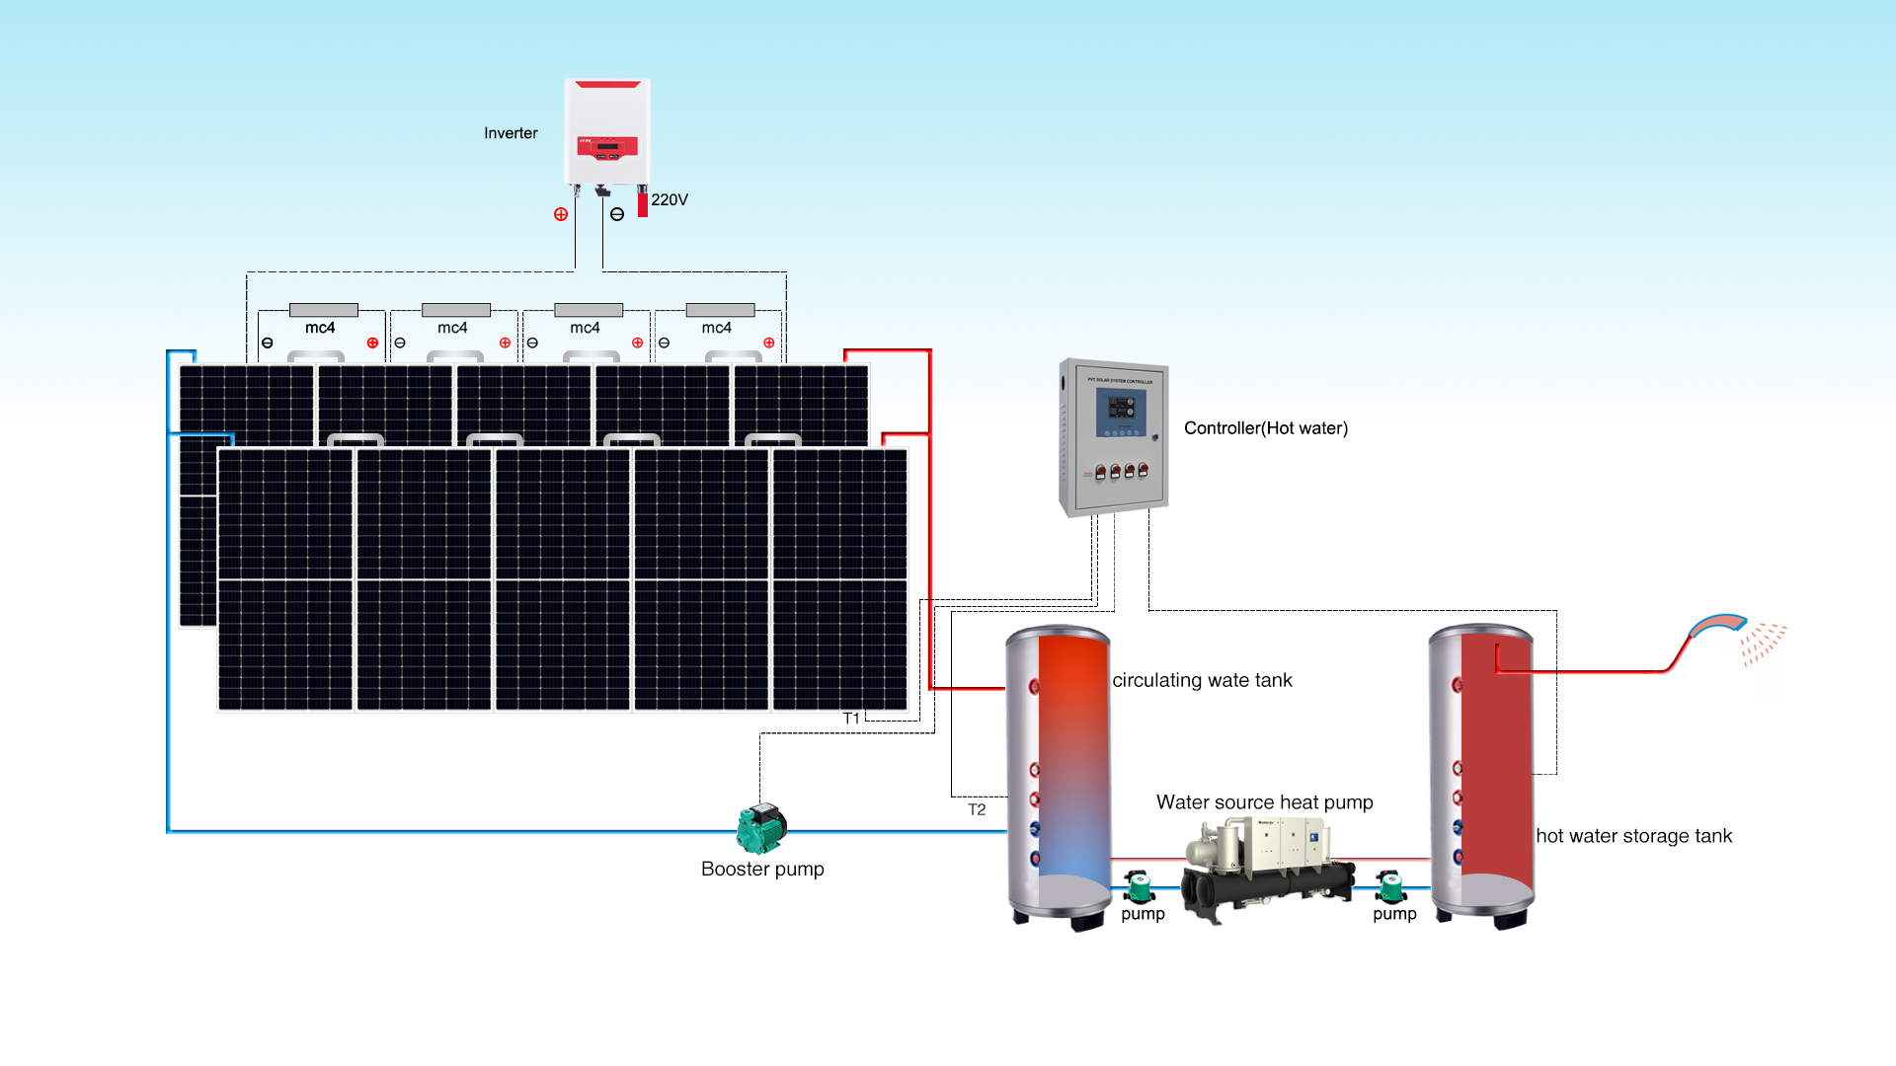
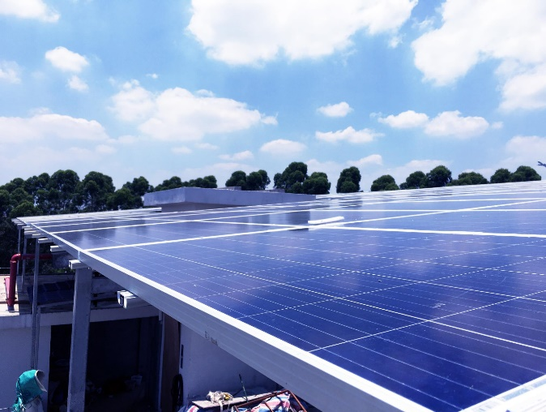
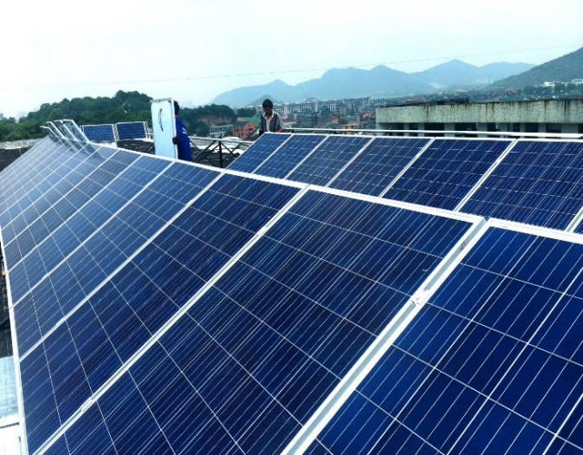
PVT Toepassingen
01 Woningverwarming en warmwatervoorziening
03 Warmwatervoorziening voor scholen, ziekenhuizen
04 Verwarming van Kassen, boerderijen, bemesting
02 Zwembad Verwarming

Slide 14
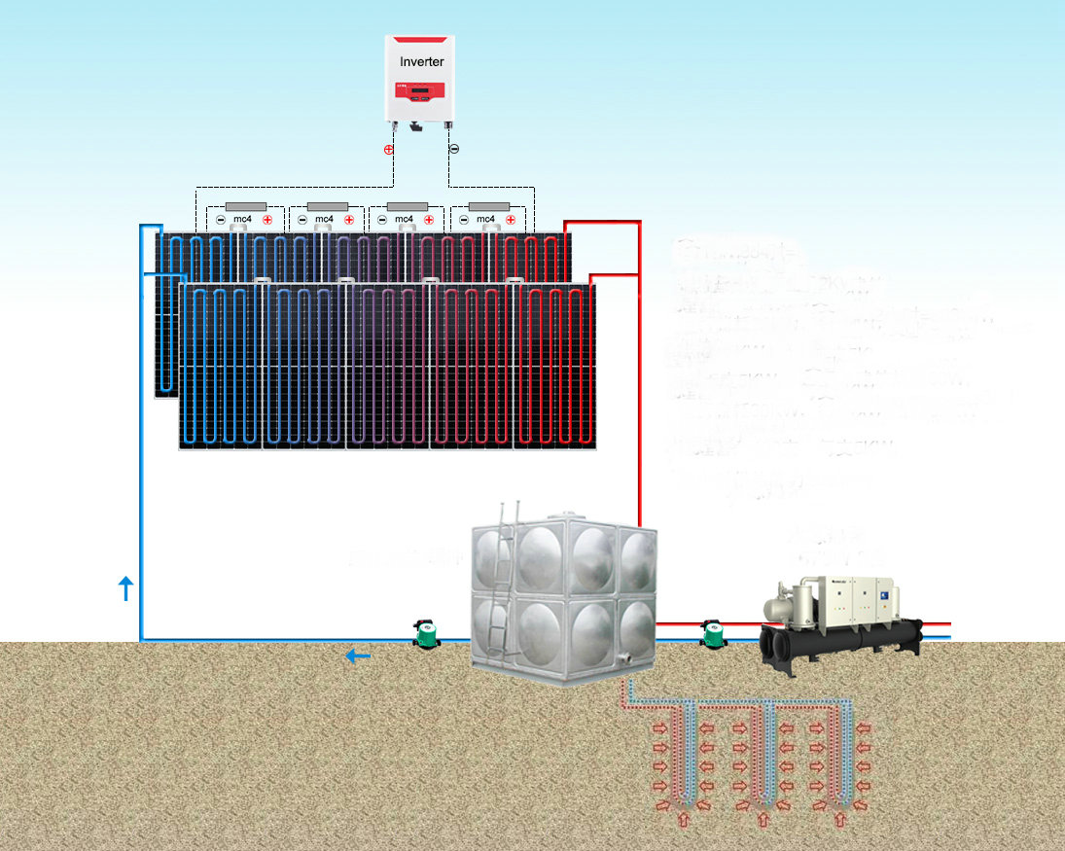
PVT Toepassingen
01 Woningverwarming en warmwatervoorziening
03 Warmwatervoorziening voor scholen, ziekenhuizen, verwarming
04 Verwarming van Kassen, boerderijen, bemesting
02 Zwembad Verwarming

Slide 15
PVT verdeeld gebied Microgrid 4-in-1
Four in one regional network
04
——CONTENTS——

Slide 16
PVT verdeeld gebiedMicrogrid 4-in-1
De unieke koppeling van meerdere technologieën, met gebruikmaking van PVT, warmtepomp en inter-seizoensgebonden energieopslag, zorgt voor stroomopwekking, verwarming, koeling en warm water in één. Wij kunnen een volledig gamma diensten aanbieden in termen van product, ontwerp, installatie en dienst-na-verkoop.

Slide 17
Energiebesparing
Energy conservation
05
——CONTENTS——

Slide 18
Energiebesparing
Waarom de focus op verwarming?
In Canada wordt 80% van de energie in woningen gebruikt voor lage temperatuurverwarming.
Voornamelijk niet-hernieuwbaar en leidt tot aanzienlijke uitstoot van broeikasgassen.
Waarom zonneverwarming?
EEE-verbeteringen zijn duurder en leiden tot lagere energiebesparingen naarmate de EE van woningen toeneemt.
Zonnecollectoren zijn zeer efficiënt in het produceren van lage temperatuurwarmte.
Woonsector
Ruimteverwarming 63%
Waterverbruik 17%
Toepassingen 14%
Licht 4%
Ruimtekoeling 1%
Waarom richten op verwarming?
In gebieden waar verwarming nodig is, zoals woningen in Noord-China, wordt 80% van de energie gebruikt voor lage temperatuurverwarming, 17% voor warm water, 14% voor elektrisch verbruik, 4% voor verlichting en slechts 1% voor koeling, waarbij verwarming het leeuwendeel van het huishoudelijk energieverbruik uitmaakt.PVT lost het grootste deel van de verwarmings- en energiebehoeften op, waardoor het een echt koolstofvrij gebouw wordt.。
Ruimteverwarming

Slide 19
Waarom seizoensgebonden opslag?
Waarom seizoensgebonden opslag?
Er is een significante mismatch tussen de beschikbaarheid van zonne-energie en de vraag naar verwarming.
Voor Drake Landing vindt 60% van de jaarlijkse energievraag voor verwarming plaats in maanden met 16% van de jaarlijkse zonnecollectie.
Solaire verwarmingssystemen met korte termijn opslag bereiken een maximum van 40-50% zonnefractie in Canada.
Seizoensopslag zonnewarmtesystemen bereiken 90-100% zonnefractie.
Energievraag
Zonne-energie

Slide 20
Bedankt
Science and technology is the first productive force,
the people are the first resource
PPT模板下载：www.1ppt.com/moban/ 行业PPT模板：www.1ppt.com/hangye/
节日PPT模板：www.1ppt.com/jieri/ PPT素材下载：www.1ppt.com/sucai/
PPT背景图片：www.1ppt.com/beijing/ PPT图表下载：www.1ppt.com/tubiao/
优秀PPT下载：www.1ppt.com/xiazai/ PPT教程： www.1ppt.com/powerpoint/
Word教程： www.1ppt.com/word/ Excel教程：www.1ppt.com/excel/
资料下载：www.1ppt.com/ziliao/ PPT课件下载：www.1ppt.com/kejian/
范文下载：www.1ppt.com/fanwen/ 试卷下载：www.1ppt.com/shiti/
教案下载：www.1ppt.com/jiaoan/
字体下载：www.1ppt.com/ziti/

